Slide 1
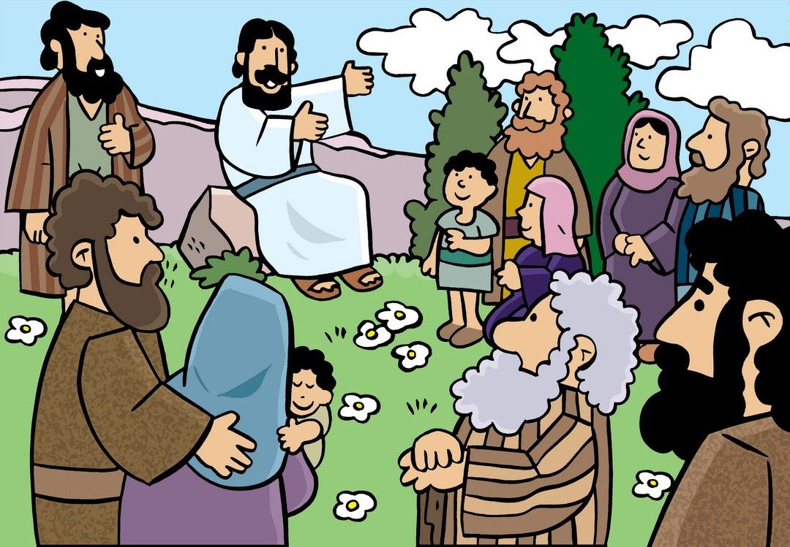
QUARTA DOMENICA
Tempo ordinario
29 gennaio 2023

Slide 2
Noi veniamo a Te

Slide 3
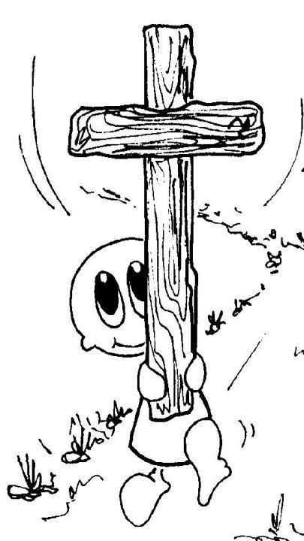
Noi veniamo a Te,
ti seguiamo, Signor,
solo tu
hai parole
di vita.

Slide 4
E rinascerà
dall’incontro con te
una nuova umanità.

Slide 5
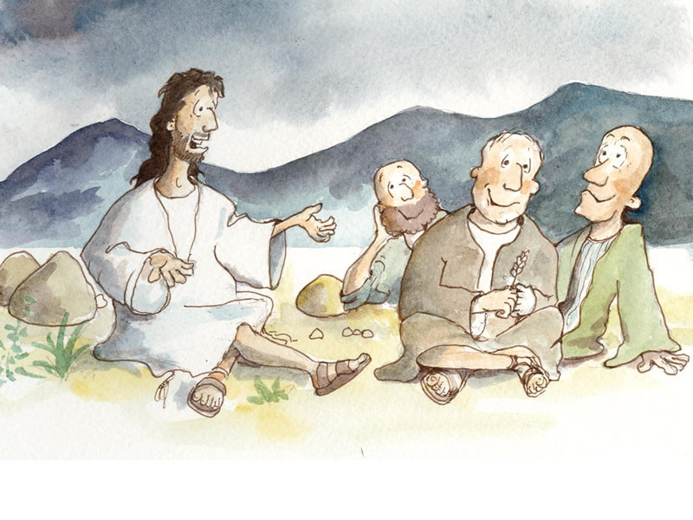
Tu, maestro degli uomini,
Tu ci chiami all’ascolto

Slide 6
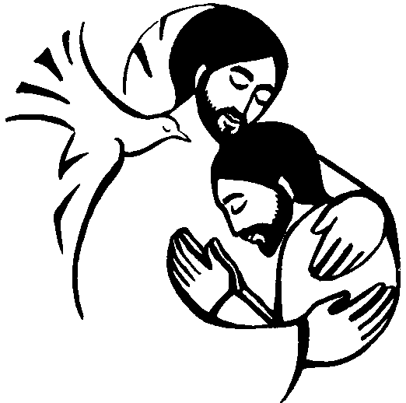
e rinnovi con noi
l’alleanza d’amore infinito.

Slide 7
Noi veniamo a Te,
ti seguiamo, Signor,
solo tu
hai parole
di vita.

Slide 8
E rinascerà
dall’incontro con te
una nuova umanità.

Slide 9
Nel nome del Padre, e del Figlio
e dello Spirito Santo.
Amen.
La grazia del Signore nostro
Gesù Cristo, l’amore di Dio Padre
e la comunione dello Spirito Santo
siano con tutti voi.
E con il tuo spirito.

Slide 10
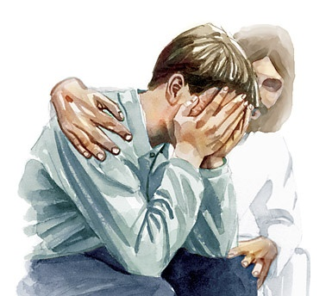

Slide 11
Confesso a Dio Onnipotente
e a voi fratelli e sorelle che ho molto peccato in pensieri,
parole, opere e omissioni.
Per mia colpa, mia colpa,
mia grandissima colpa,
e supplico la Beata sempre Vergine Maria, gli angeli, i Santi
e voi fratelli e sorelle
di pregare per me
il Signore Dio nostro.

Slide 12
Dio, Padre buono, che ci perdona sempre quando siamo pentiti di vero cuore, abbia misericordia di noi, perdoni i nostri peccati e ci conduca alla vita eterna.
Amen.

Slide 13
Gloria a Dio nell'alto dei cieli
e pace in terra
agli uomini amati dal Signore.
Noi ti lodiamo, ti benediciamo,
ti adoriamo, ti glorifichiamo,
ti rendiamo grazie
per la tua gloria immensa,
Signore Dio, Re del Cielo,
Dio Padre Onnipotente.

Slide 14
Signore, Figlio unigenito,
Gesù Cristo, Signore Dio,
Agnello di Dio, Figlio del Padre,
tu che togli i peccati del mondo,
abbi pietà di noi;
tu che togli i peccati del mondo,
accogli la nostra supplica;
tu che siedi alla destra del Padre,
abbi pietà di noi.

Slide 15
Perché tu solo il Santo,
tu solo il Signore,
tu solo l'Altissimo,
Gesù Cristo,
con lo Spirito Santo:
nella gloria di Dio Padre.
Amen.

Slide 16
O Dio, che hai promesso ai poveri e agli umili la gioia del tuo regno, dona alla tua Chiesa di seguire con fiducia il suo Maestro e Signore sulla via delle beatitudini evangeliche. Egli è Dio, e vive e regna con te, nell’unità dello Spirito Santo, per tutti i secoli dei secoli. Amen.

Slide 17
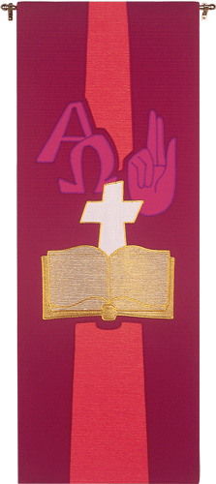
Liturgia
della
PAROLA

Slide 18
Dal libro del profeta Sofonìa
Cercate il Signore, voi tutti, poveri della terra, che eseguite i suoi ordini, cercate la giustizia, cercate l’umiltà; forse potrete trovarvi al riparo nel giorno dell’ira del Signore. «Lascerò in mezzo a te un popolo umile e povero».

Slide 19
Confiderà nel nome del Signore il resto d’Israele. Non commetteranno più iniquità e non proferiranno menzogna; non si troverà più nella loro bocca una lingua fraudolenta. Potranno pascolare e riposare senza che alcuno li molesti.
Parola di Dio.
Rendiamo grazie a Dio

Slide 20
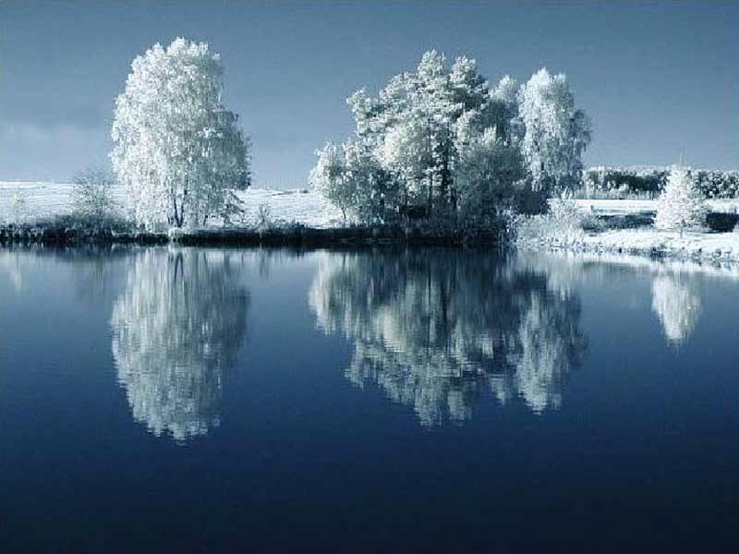
Salmo responsoriale
Beati i poveri in spirito.
Il Signore rimane
fedele per sempre
rende giustizia agli oppressi,
dà il pane agli affamati.
Il Signore libera i prigionieri.

Slide 21
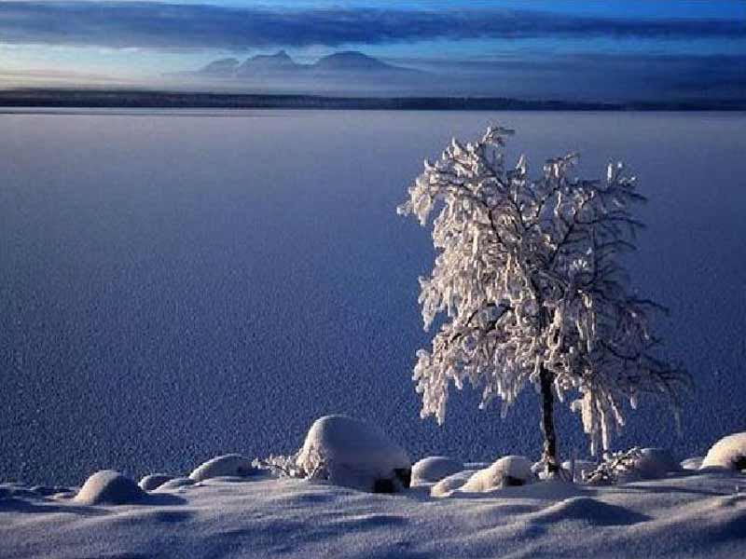
Il Signore ridona la vista ai ciechi,
il Signore rialza chi è caduto,
il Signore ama i giusti,
il Signore protegge i forestieri.
Beati i poveri in spirito.

Slide 22
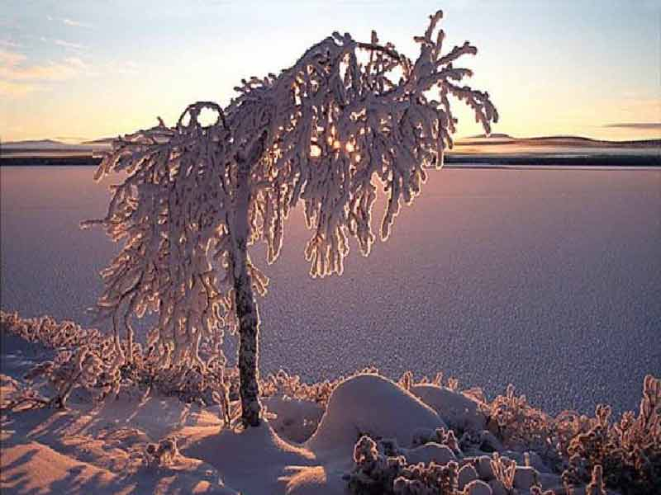
Egli sostiene l’orfano e la vedova,
ma sconvolge le vie dei malvagi.
Il Signore regna per sempre,
il tuo Dio, o Sion,
di generazione in generazione.
Beati i poveri in spirito.

Slide 23
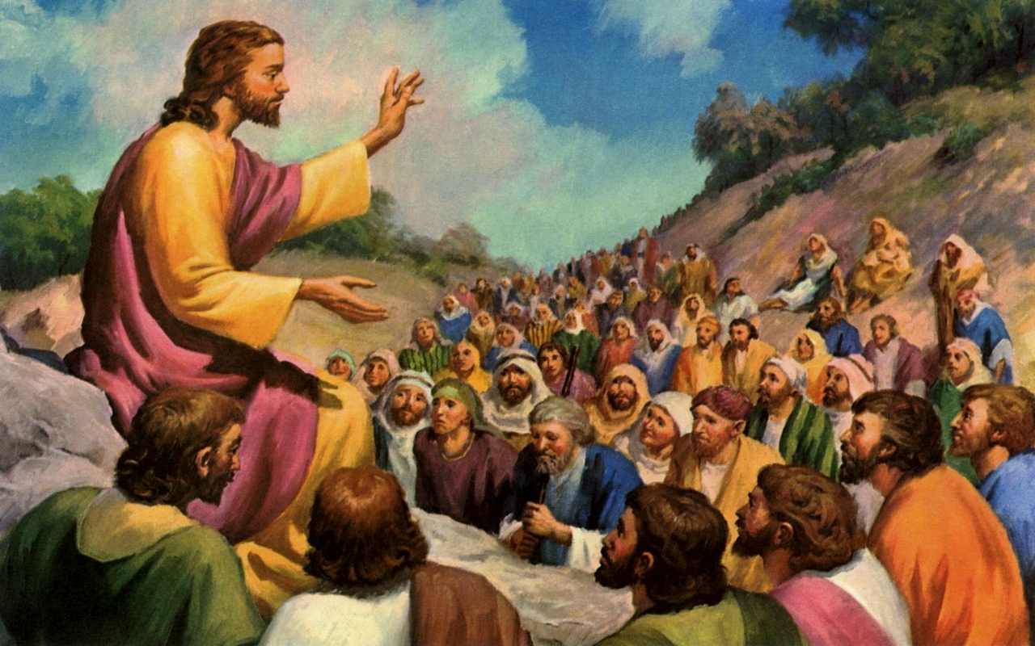
Alleluia
Rallegratevi, esultate,
perché grande
è la vostra ricompensa
nei cieli.

Slide 24
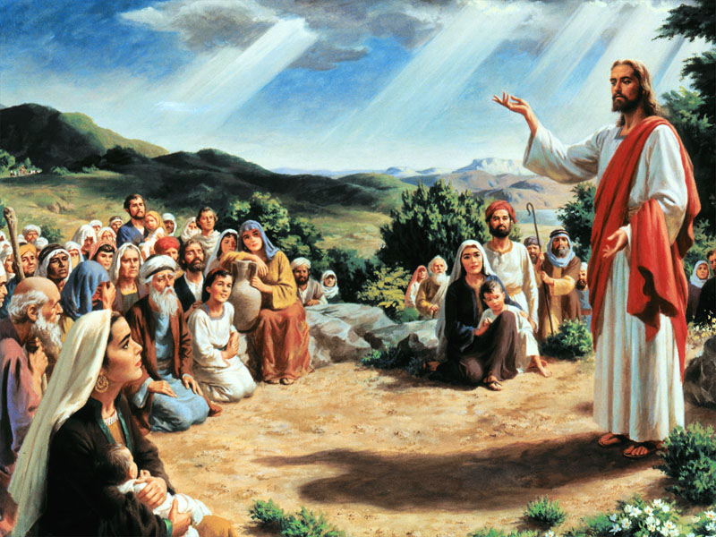
Il Signore sia con voi.
E con il tuo spirito.
Dal Vangelo secondo Matteo.
Gloria a te, o Signore.

Slide 25
In quel tempo, vedendo le folle, Gesù salì sul monte: si pose a sedere e si avvicinarono a lui i suoi discepoli. Si mise a parlare e insegnava loro dicendo:

Slide 26
«Beati i poveri in spirito,
perché di essi è il regno dei cieli.
Beati quelli che sono nel pianto,
perché saranno consolati.
Beati i miti,
perché avranno in eredità la terra.
Beati quelli che hanno fame e sete della giustizia,
perché saranno saziati.

Slide 27
Beati i misericordiosi,
perché troveranno misericordia.
Beati i puri di cuore,
perché vedranno Dio.
Beati gli operatori di pace,
perché saranno chiamati figli di Dio.
Beati i perseguitati per la giustizia,
perché di essi è il regno dei cieli.

Slide 28
Beati voi quando vi insulteranno, vi perseguiteranno e, mentendo, diranno ogni sorta di male contro di voi per causa mia. Rallegratevi ed esultate, perché grande è la vostra ricompensa nei cieli».

Slide 29
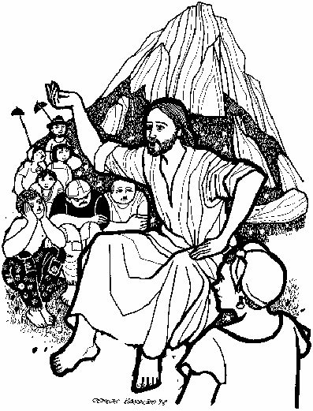
Parola
del
Signore.
Lode a te, o Cristo.

Slide 31
Credo in un solo Dio, Padre onnipotente, creatore del cielo e della terra, di tutte le cose visibili e invisibili. Credo in un solo Signore, Gesù Cristo, unigenito Figlio di Dio, nato dal Padre prima di tutti i secoli: Dio da Dio, Luce da Luce, Dio vero da Dio vero, generato, non creato, della stessa sostanza del Padre; per mezzo di lui tutte le cose sono state create.

Slide 32
Per noi uomini e per la nostra salvezza discese dal cielo, e per opera dello Spirito santo si è incarnato nel seno della vergine Maria e si è fatto uomo. Fu crocifisso per noi sotto Ponzio Pilato, morì e fu sepolto. Il terzo giorno è risuscitato, secondo le Scritture, è salito al cielo, siede alla destra del Padre. E di nuovo verrà, nella gloria, per giudicare i vivi e i morti, e il suo regno non avrà fine.

Slide 33
Credo nello Spirito Santo, che è Signore e dà la vita, e procede dal Padre e dal Figlio. Con il Padre e il Figlio è adorato e glorificato, e ha parlato per mezzo dei profeti. Credo la Chiesa, una santa cattolica e apostolica. Professo un solo battesimo per il perdono dei peccati. Aspetto la risurrezione dei morti e la vita del mondo che verrà. Amen.

Slide 34
FRUTTO DELLA NOSTRA TERRA

Slide 35
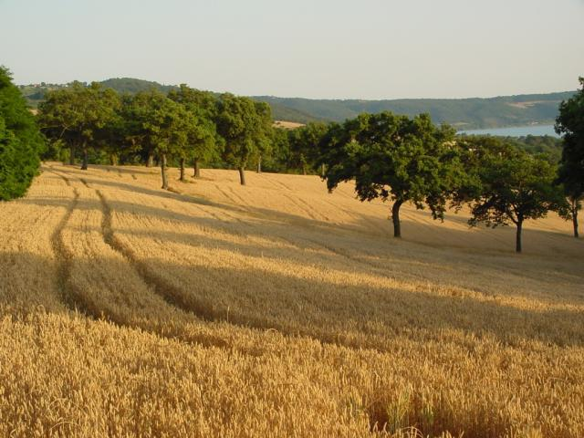
Frutto della nostra terra,

Slide 36
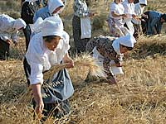
del lavoro di ogni uomo:

Slide 37
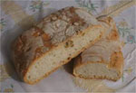
pane della nostra vita,

Slide 38
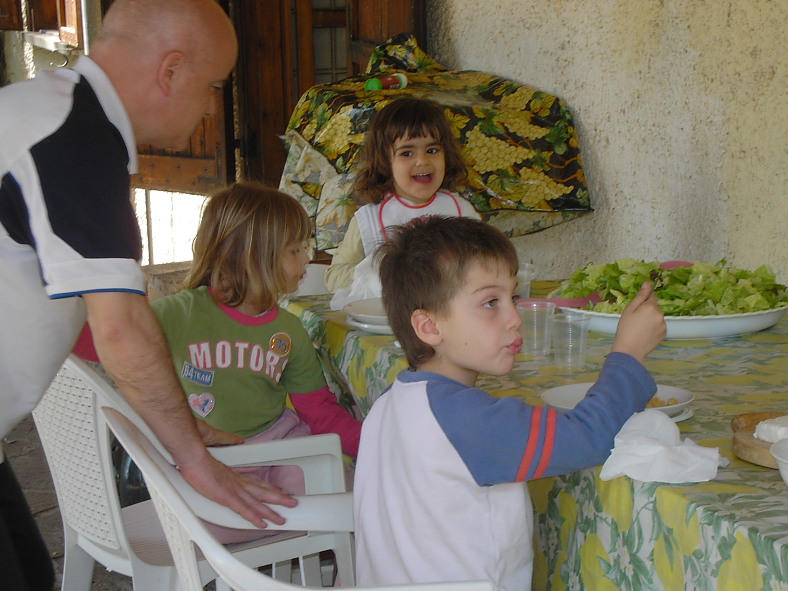
cibo della quotidianità.

Slide 39
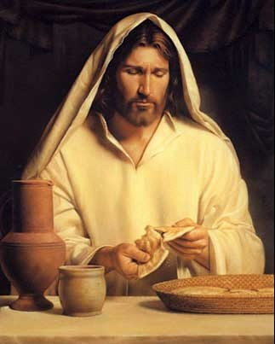
Tu che lo prendevi
un giorno,
lo spezzavi
per i tuoi,
oggi vieni in questo pane, cibo vero dell’umanità.

Slide 40
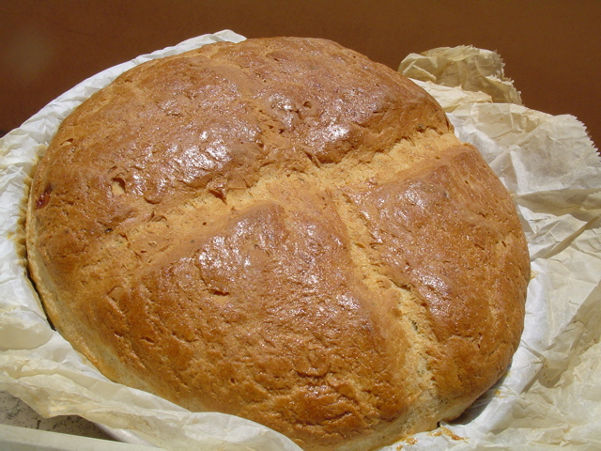
E sarò pane,

Slide 41
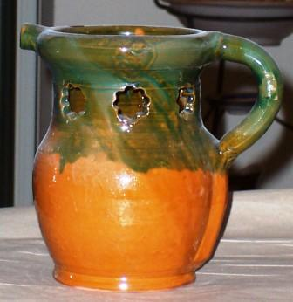
e sarò vino

Slide 42
nella mia vita, nelle tue mani.

Slide 43
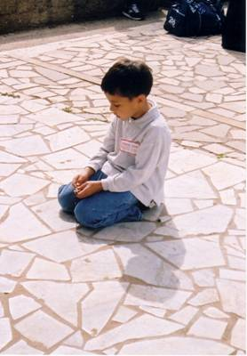
Ti accoglierò
dentro di me farò di me un’offerta viva, un sacrificio gradito a te.

Slide 44
Frutto della nostra terra,

Slide 45
del lavoro di ogni uomo:

Slide 46
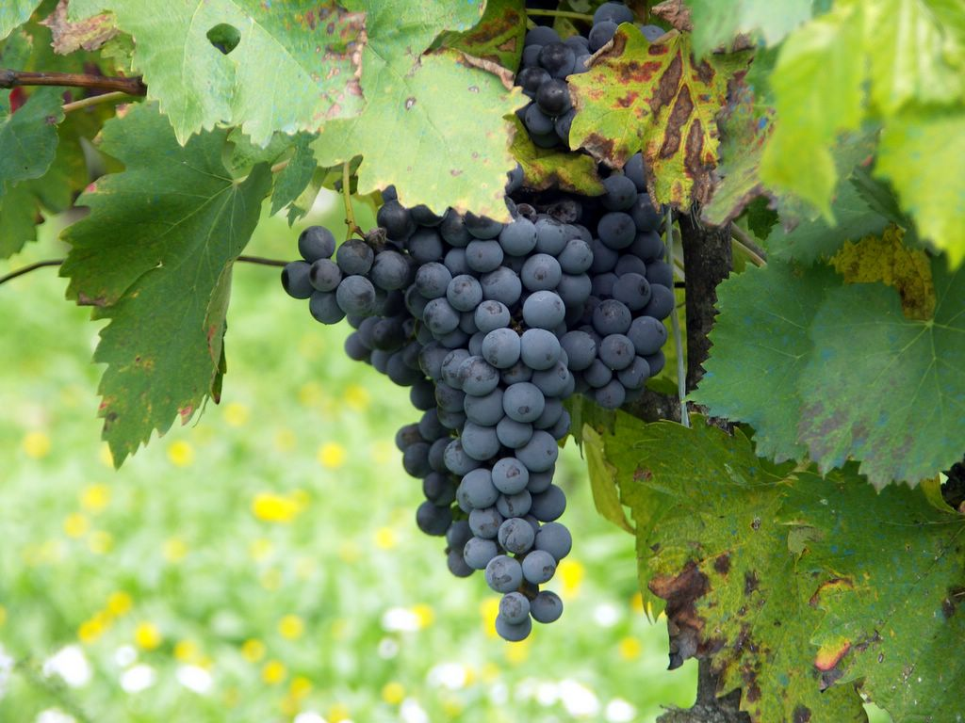
vino delle nostre vigne,

Slide 47
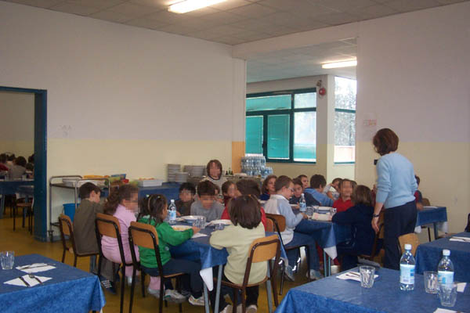
sulla mensa dei fratelli tuoi.

Slide 48
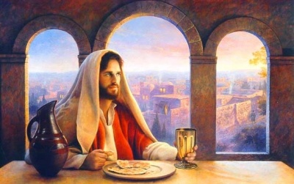
Tu che lo prendevi un giorno,
lo bevevi con i tuoi,
oggi vieni in questo vino,
e ti doni per la vita mia.

Slide 49
E sarò pane,

Slide 50
e sarò vino

Slide 51
nella mia vita, nelle tue mani.

Slide 52
Ti accoglierò
dentro di me farò di me un’offerta viva, un sacrificio gradito a te.

Slide 53
Il Signore sia con voi.
E con il tuo spirito.
In alto i nostri cuori.
Sono rivolti al Signore.
Rendiamo grazie al Signore nostro Dio.
È cosa buona e giusta.

Slide 55
Santo, Santo, Osanna
Santo, Santo, Osanna

Slide 56
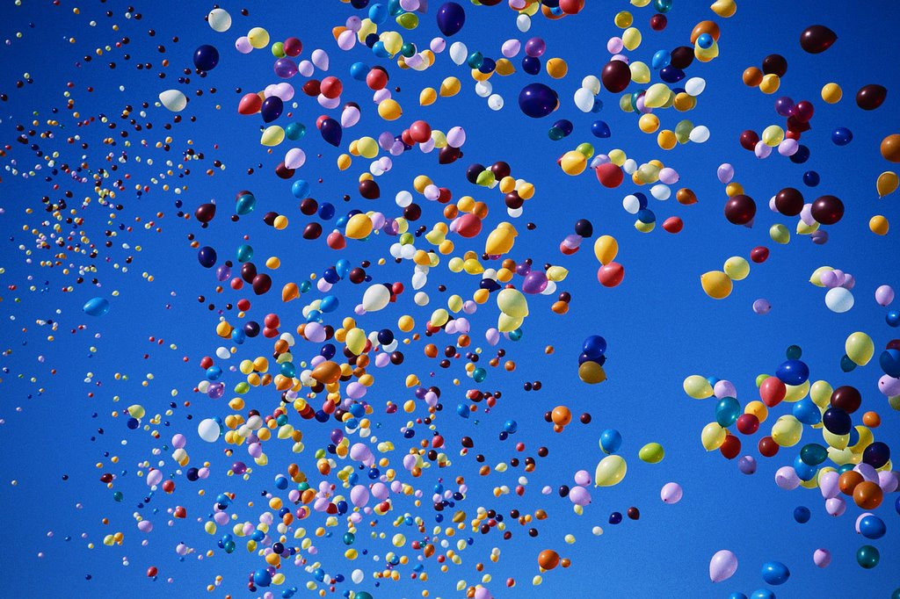
Osanna eh, Osanna eh,
Osanna a Cristo Signor
Osanna eh, Osanna eh,
Osanna a Cristo Signor.

Slide 57
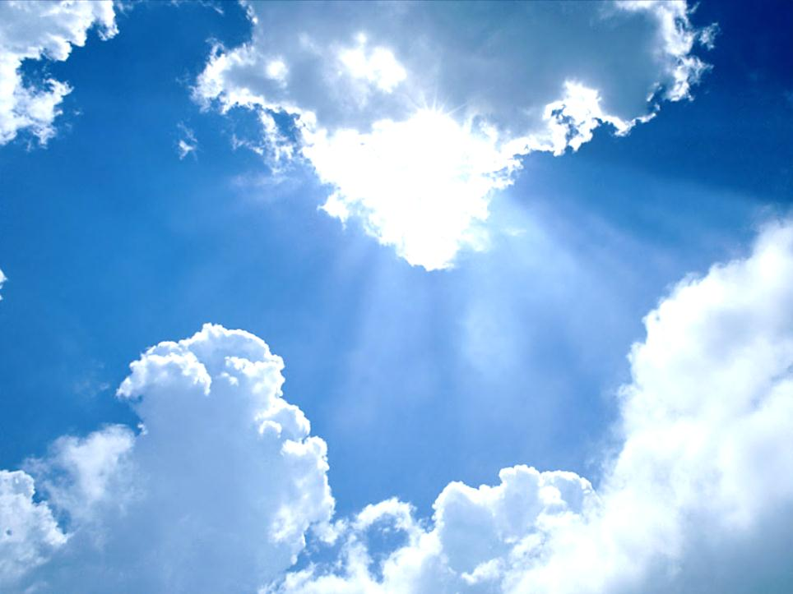
I cieli e la terra o Signore,
sono pieni di Te
I cieli e la terra o Signore,
sono pieni di Te

Slide 58
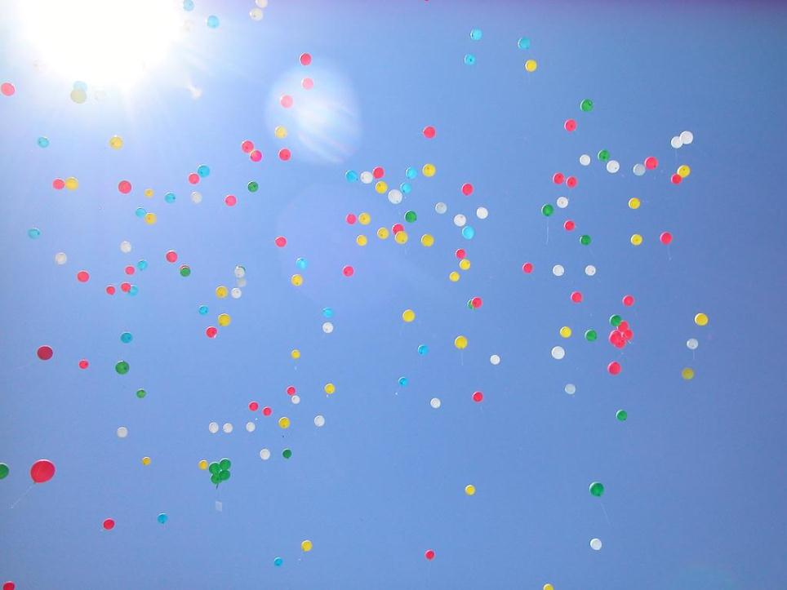
Osanna eh, Osanna eh,
Osanna a Cristo Signor
Osanna eh, Osanna eh,
Osanna a Cristo Signor.

Slide 59
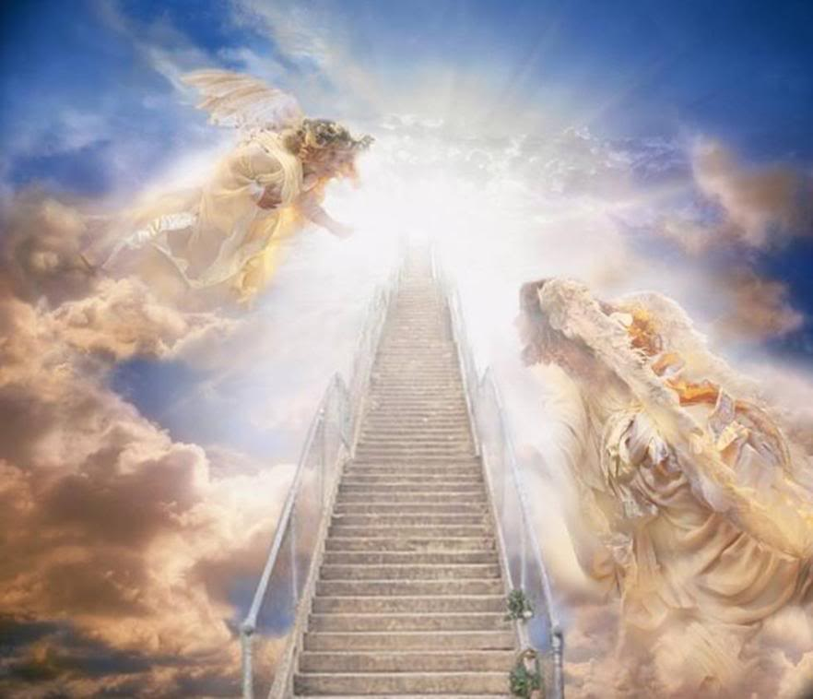
Benedetto colui che viene,
nel nome del Signor
Benedetto colui che viene,
nel nome del Signor

Slide 60
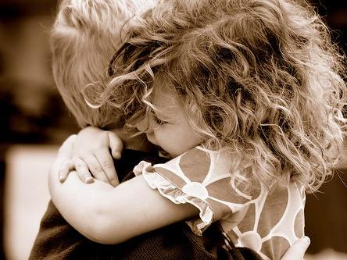
Osanna eh, Osanna eh,
Osanna a Cristo Signor
Osanna eh, Osanna eh,
Osanna a Cristo Signor.

Slide 62
Mistero della fede.
Annunziamo la tua morte, Signore,
proclamiamo la tua risurrezione,
nell'attesa della tua venuta.

Slide 64
Per Cristo,
con Cristo
e in Cristo,
a te, Dio Padre onnipotente,
nell'unità dello Spirito Santo,
ogni onore e gloria
per tutti i secoli dei secoli.
Amen.

Slide 66
Padre nostro, che sei nei cieli,
sia santificato il tuo nome,
venga il tuo regno,
sia fatta la tua volontà,
come in cielo così in terra.
Dacci oggi il nostro pane quotidiano,
e rimetti a noi i nostri debiti
come anche noi li rimettiamo
ai nostri debitori,
e non abbandonarci alla tentazione,
ma liberaci dal male.

Slide 68
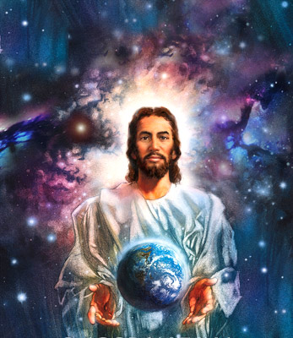
Tuo
è il regno,
tua
la potenza
e la gloria
nei secoli.

Slide 70
La
pace
viene
dall'alto

Slide 71
entra
nel
cuore,

Slide 72
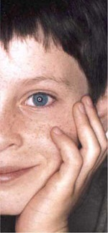
si
vede
sul
volto

Slide 73
Ora
ti
stringo
la mano

Slide 74
non sono più solo
non sei più lontano

Slide 75
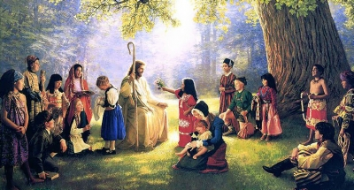
Questa amicizia
attorno al Signore

Slide 76
è troppo grande
non può finire.

Slide 77
La
pace
viene
dall'alto

Slide 78
entra
nel
cuore,

Slide 79
si
vede
sul
volto

Slide 80
Ora
ti
stringo
la mano

Slide 81
non sono più solo
non sei più lontano

Slide 82
Agnello di Dio,
che togli i peccati del mondo,
abbi pietà di noi.

Slide 83
Agnello di Dio,
che togli i peccati del mondo,
abbi pietà di noi.

Slide 84
Agnello di Dio,
che togli i peccati del mondo,
dona a noi la pace.

Slide 86
Ecco l’agnello di Dio, ecco colui
che toglie i peccati del mondo.

Slide 87
Beati gli invitati
alla Cena dell’Agnello.

Slide 88
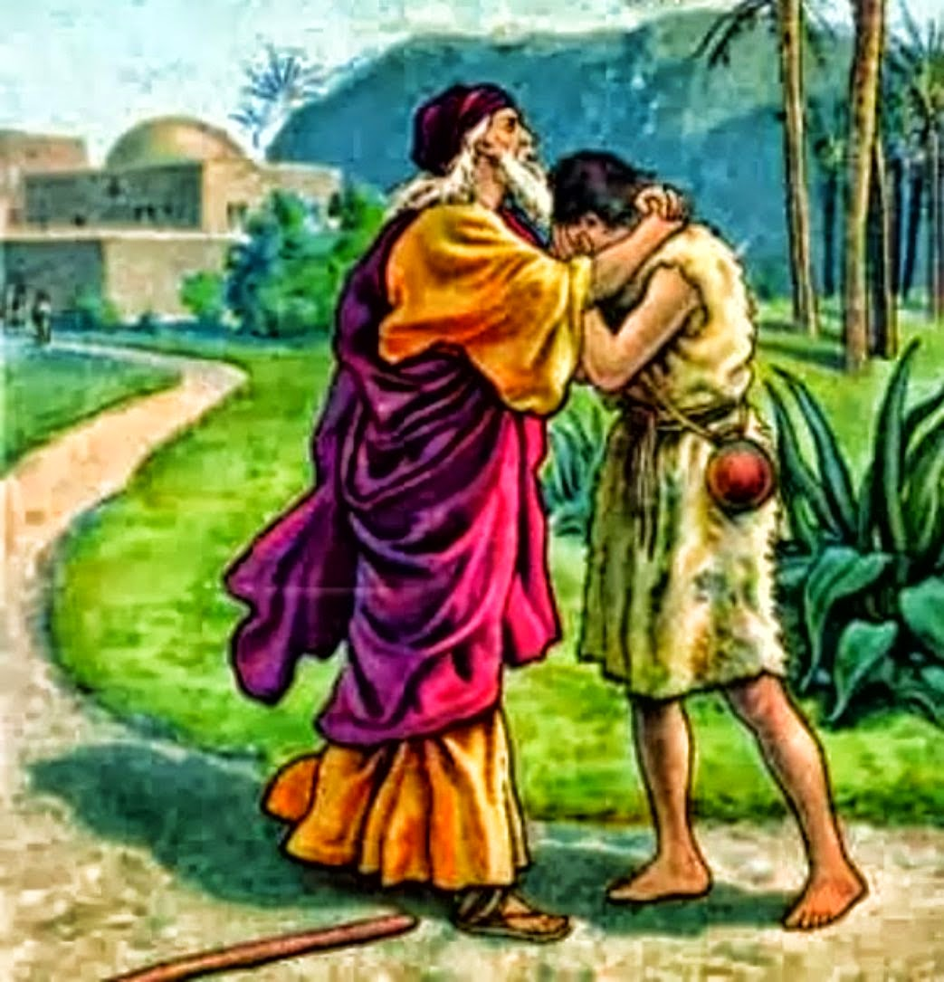
O Signore, non son degno
di partecipare alla tua mensa:
ma di’ soltanto una parola
e io sarò salvato.

Slide 90
Questo è il nostro tempo per osare, per andare, la parola che ci chiama
è quella tua!

Slide 91
Come un giorno a Pietro,
anche oggi dici a noi: "Getta al largo le tue reti insieme a me".

Slide 92
Saliremo in questa barca anche noi, il tuo vento soffia già sulle vele. Prenderemo il largo dove vuoi tu navigando insieme a te, Gesù.

Slide 93
Questo è il nostro tempo,
questo è il mondo che ci dai orizzonti nuovi,
vie di umanità…

Slide 94
Come un giorno a Pietro,
anche oggi dici a noi: "Se mi ami più di tutto,
segui me".

Slide 95
Saliremo in questa barca anche noi,
il tuo vento soffia già sulle vele. Prenderemo il largo dove vuoi tu navigando insieme a te, Gesù.

Slide 96
Navigando
il mare della storia
insieme a te,
la tua barca
in mezzo a forti venti va.

Slide 97
Come un giorno a Pietro,
anche oggi dici a noi: "Se tu credi in me,
tu non affonderai".

Slide 98
Saliremo in questa barca anche noi,il tuo vento soffia già sulle vele. Prenderemo il largo dove vuoi tu navigando insieme a te, Gesù.

Slide 99
Questo è il nostro tempo per osare, per andare, la parola che ci chiama è quella tua!

Slide 100
Come un giorno a Pietro,
anche oggi dici a noi: "Getta al largo le tue reti insieme a me".

Slide 101
Saliremo in questa barca anche noi, il tuo vento soffia già sulle vele. Prenderemo il largo dove vuoi tu navigando insieme a te, Gesù.

Slide 102
Questo è il nostro tempo,
questo è il mondo che ci dai orizzonti nuovi, vie di umanità…

Slide 103
Come un giorno a Pietro,
anche oggi dici a noi: "Se mi ami più di tutto,
segui me".

Slide 104
Saliremo in questa barca anche noi,il tuo vento soffia già sulle vele. Prenderemo il largo dove vuoi tu navigando insieme a te, Gesù.

Slide 105
Navigando il mare della storia
insieme a te, la tua barca in mezzo a forti venti va.

Slide 106
Come un giorno a Pietro,
anche oggi dici a noi: "Se tu credi in me,
tu non affonderai".

Slide 107
Saliremo in questa barca anche noi,il tuo vento soffia già sulle vele. Prenderemo il largo dove vuoi tu navigando insieme a te, Gesù.

Slide 108
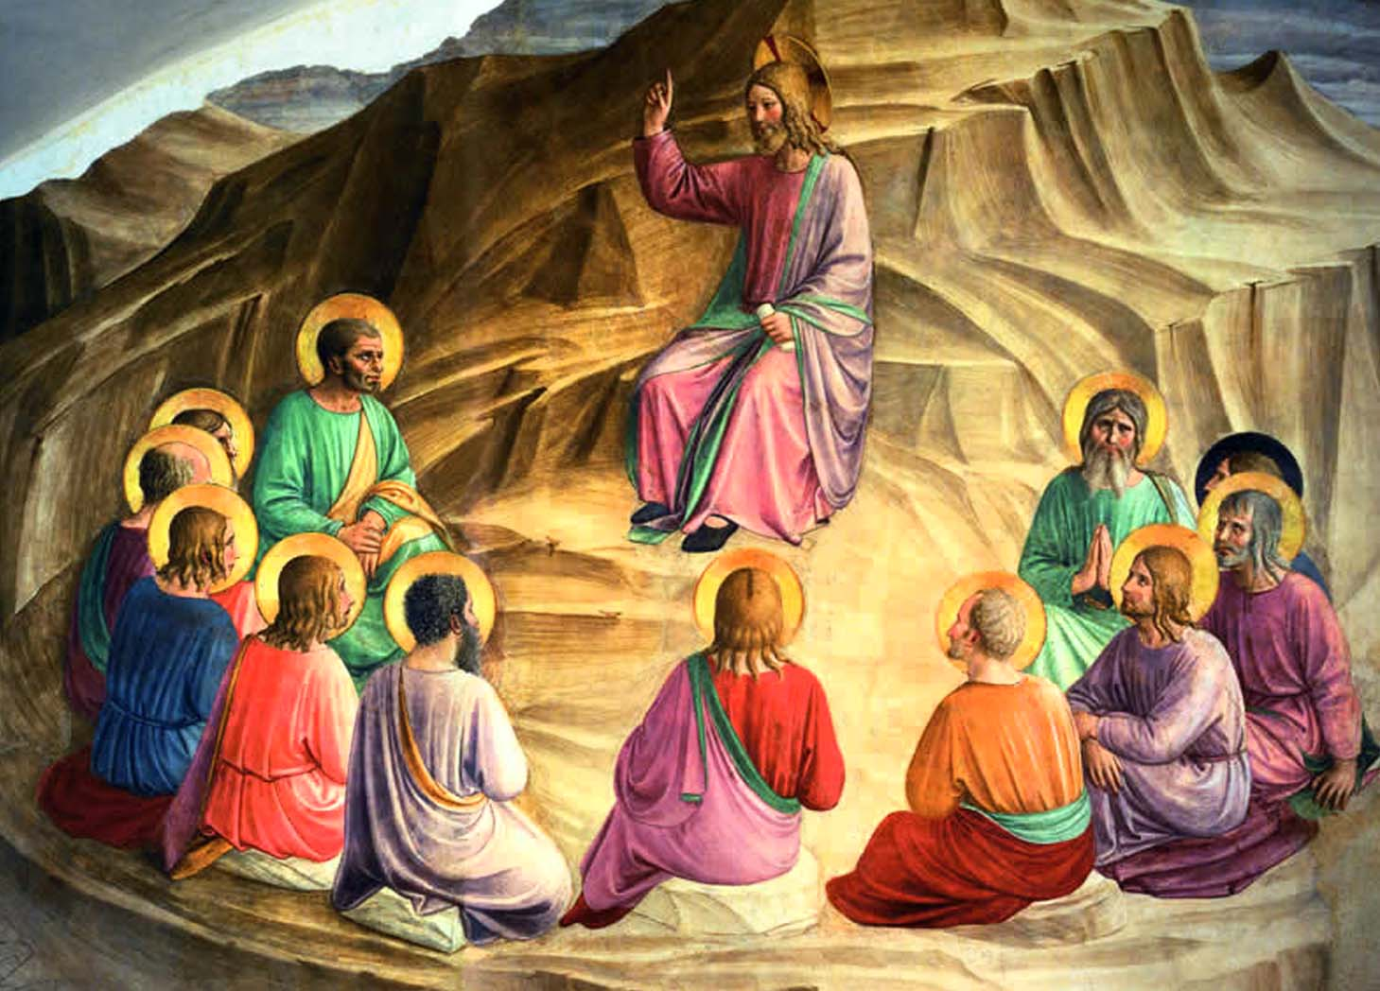

Slide 109
O Signore, che ci hai nutriti con il dono della redenzione, fa’ che per la forza di questo sacramento di eterna salvezza cresca sempre più
la vera fede.
Per Cristo nostro Signore.
Amen.

Slide 110
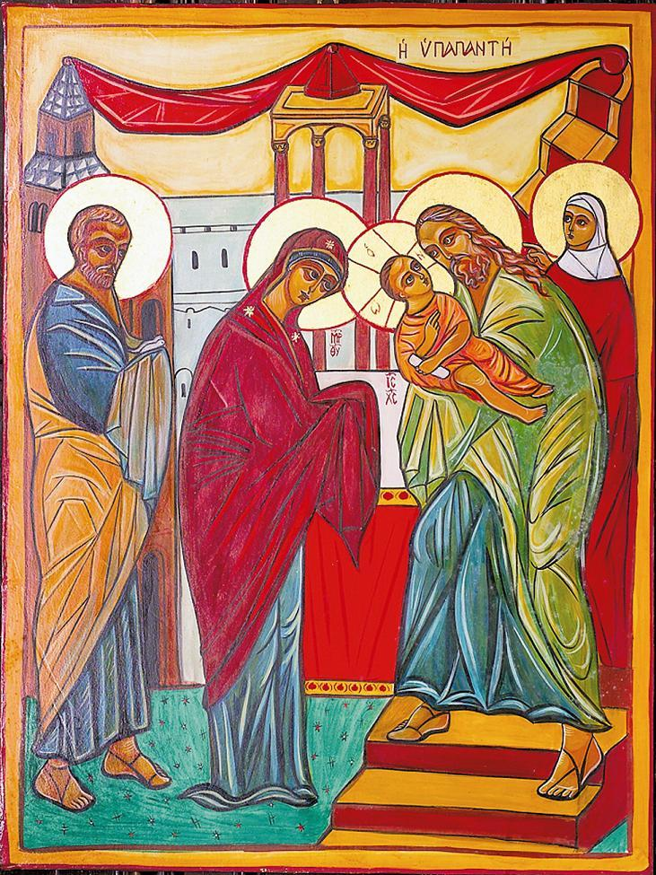
CANDELORA
giovedì
2 febbraio
ore 18.00
Benedizione delle candele
processione
Messa solenne

Slide 111
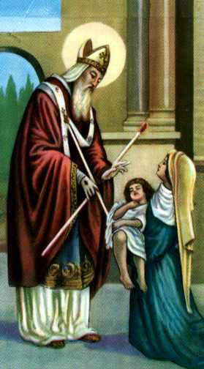
SAN BIAGIO
venerdì
3 febbraio
ore 18.00
Messa
e
benedizione
della gola

Slide 112
Il Signore sia con voi.
E con il tuo spirito.
Vi benedica Dio onnipotente
Padre e Figlio e Spirito Santo.
Amen.
Nel nome del Signore: andate in pace.
Rendiamo grazie a Dio.

Slide 113
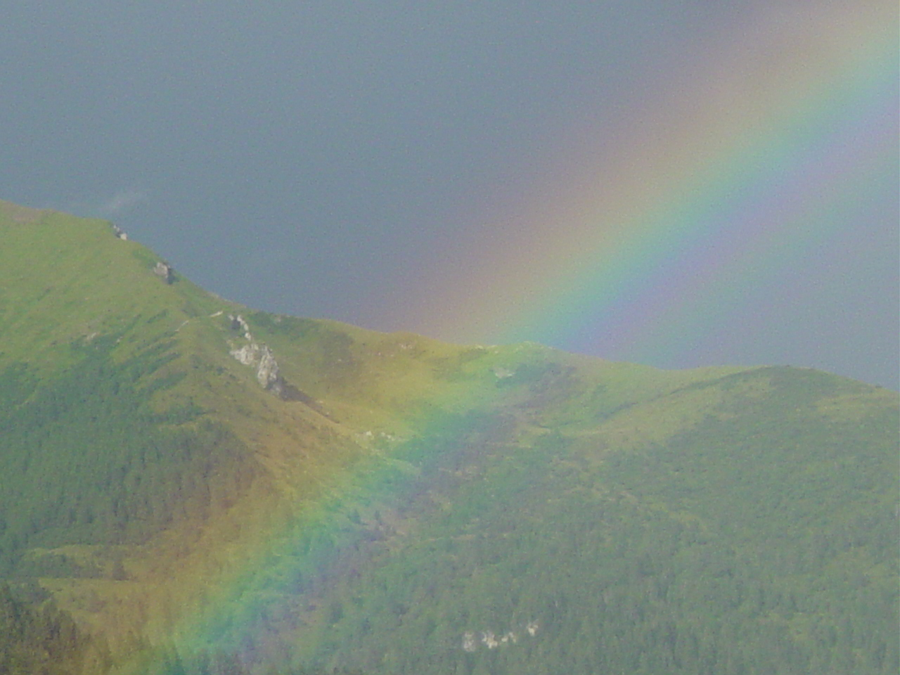
Ciao a tutti
e
buona
domenica

Slide 114
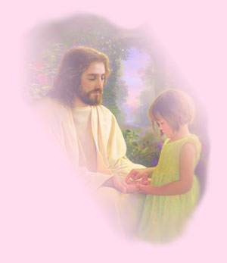
NON
SO
PROPRIO
COME
FAR

Slide 115
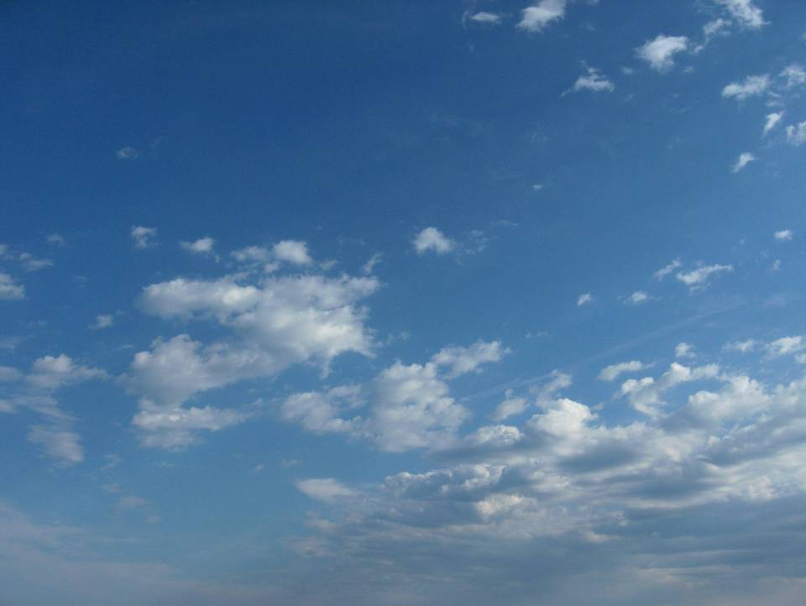
Non so proprio come far
per ringraziare il mio Signor;
mi ha dato i cieli da guardar
e tanta gioia dentro il cuor.

Slide 116
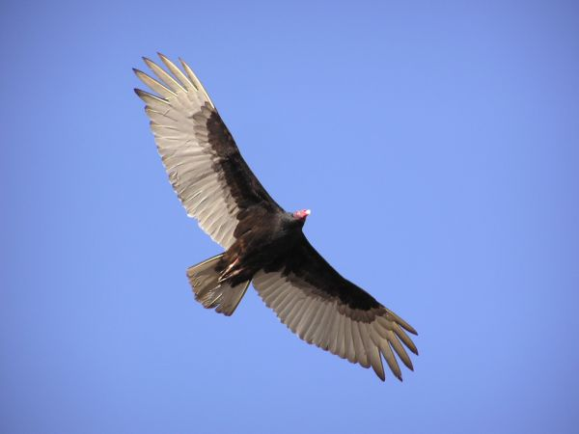
Lui ci ha dato i cieli da guardar,

Slide 117
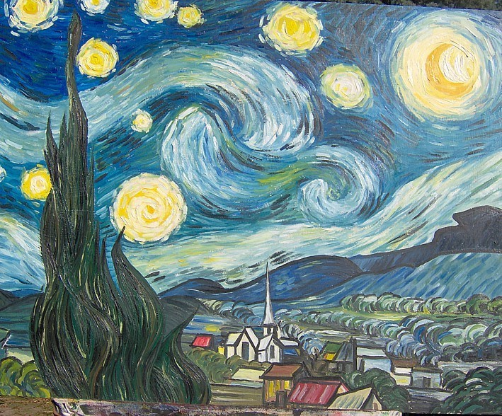
lui ci ha dato la bocca per cantar,

Slide 118
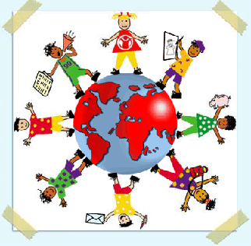
lui ci ha dato il mondo per amar,

Slide 119
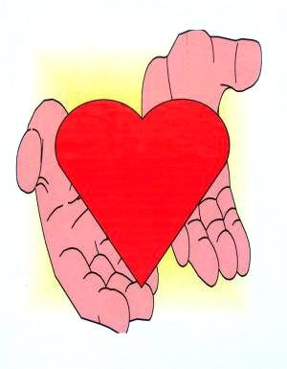
e tanta gioia dentro il cuor e tanta gioia dentro il cuor.

